Slide 1

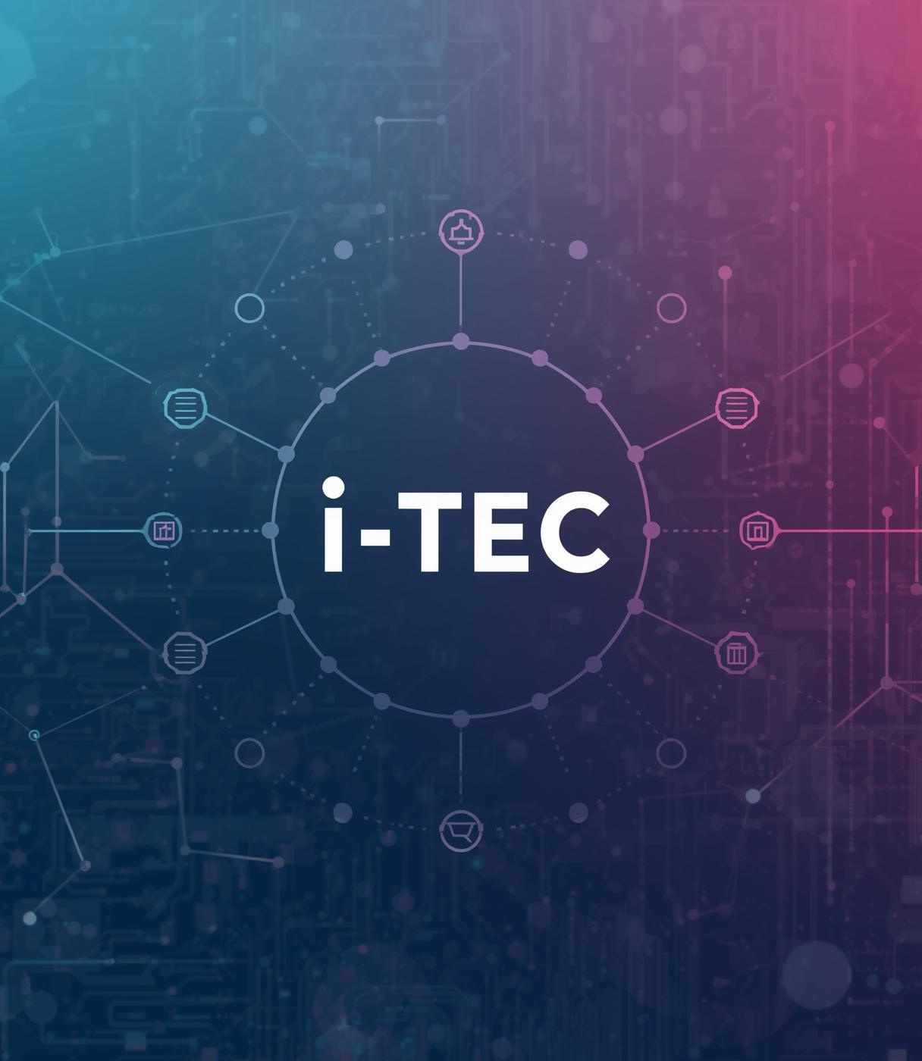
Gestión de activos
Transformación digital
PRESENTADO POR
Juan Jose Buitrago
Ignacio Gatica
Marco Sepulveda
Profesor : Felix Cifuentes

Slide 2


Introducción al Proyecto i-TEC
El proyecto i-TEC busca revolucionar la gestión de activos tecnológicos a través de una plataforma web y app móvil, abordando la problemática actual de la gestión manual.

Slide 3
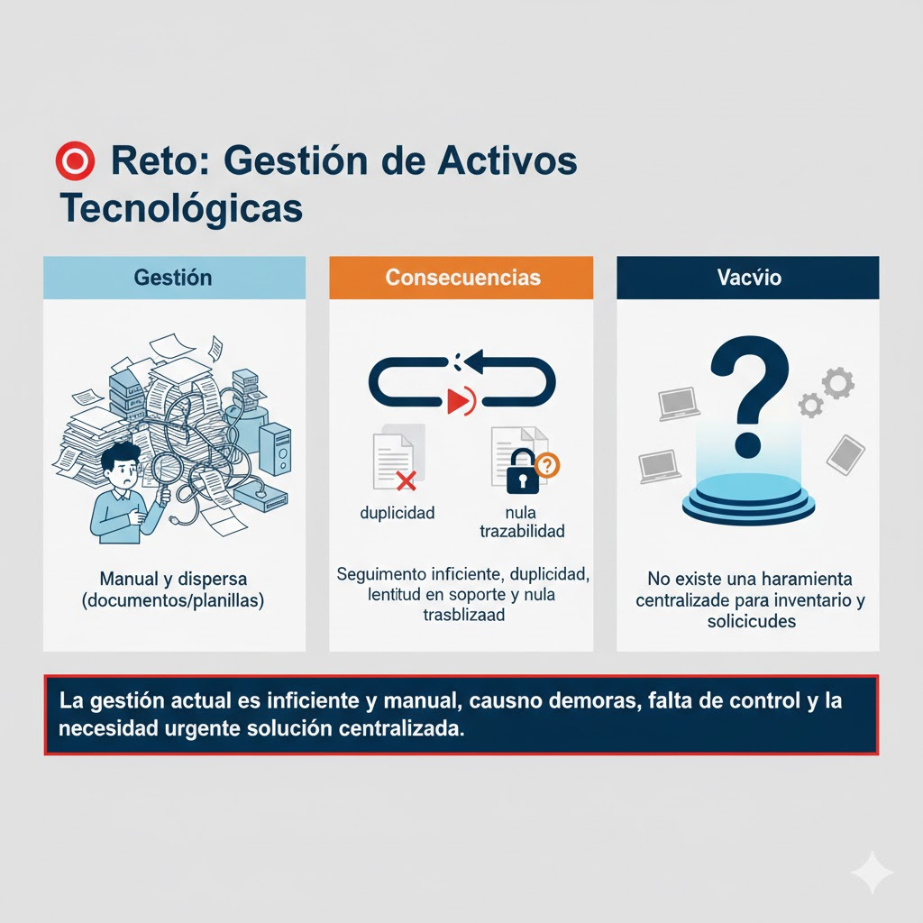


Situación actual
Impacto Estratégico Negativo:
No hay visibilidad para la toma de decisiones sobre inversión y renovación.
La falta de control dificulta la planificación del crecimiento tecnológico futuro.
Flujo de Trabajo Roto:
Los procesos son lentos y dependientes de personas específicas.
El seguimiento del activo desde la compra hasta el retiro es inconsistente.
Vacío
ineficiente

Slide 4
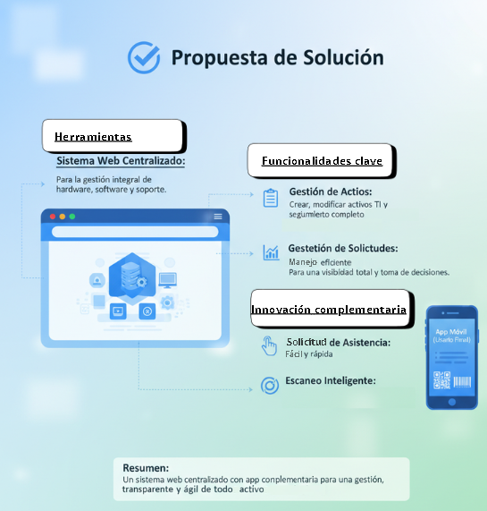
Propuesta de solución
Proponemos un Sistema Web Centralizado que actúa como el cerebro de TI, garantizando la visibilidad total de activos y la eficiencia en la gestión de solicitudes y reportes.
Complementado con una App Móvil ágil que utiliza el escaneo inteligente para asegurar una captura de datos en tiempo real y una asistencia inmediata al usuario.

Slide 5



Equipo y Objetivos general
Transformar la gestión de activos en un proceso proactivo y estratégico, optimizando los recursos y liberando al equipo de TI para enfocarse en la innovación.
DESARROLLADOR FULLSTACK
ANALISTA DE PROYECTO
DISEÑADOR

Slide 6




Objetivos especifico
1
2
3
Eficiencia Operativa
Control Estratégico
Plataforma Integral y Escalable
Sustitución de la gestión manual por la automatización y el escaneo móvil (NFC).
Backend robusto (Flask/SQL) con roles de seguridad definidos.
Sistema web responsive y app móvil completamente integrados.
Arquitectura preparada para el crecimiento y futuras funcionalidades de monitoreo.

Slide 7

Alcances del Proyecto
y Limitaciones
Alcances
Limitaciones
Módulos de gestión integral
Integración de escaneo NFC
Versión móvil para Android
Soporte en múltiples plataformas
Entorno simulado sin integración real
Falta de conexión con sistemas ERP
Sin gestión de control presupuestario

Slide 8
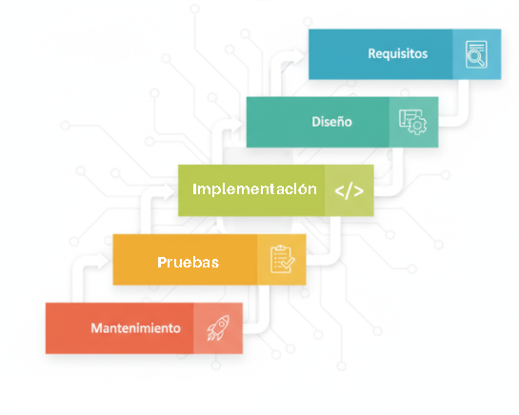
Metodología en Cascada
Requisitos
Diseño
Elegida por la estabilidad de los requisitos, Cascada asegura un estricto Control de Calidad mediante el Criterio de Readiness obligatorio para el Backend. Esto garantiza la predictibilidad de hitos y la documentación esencial para el Título.
Implementación
Pruebas
Mantenimiento

Slide 9







Cronograma
Diseño bd
Desarrollo móvil
Pruebas
Semana 4 y 5
semana 7 a 11
Semana 13
01
02
03
04
05
06
Planificación
implementación
backend
frontend
Integración
Semana 4
semana 8 a 13
semana 5 a 11

Slide 10






Servidor Flask
Arquitectura de Software
API REST
Análisis
Seguridad
Dashboard
APP MOVIL
API REST
Estadísticas
Historial
Filtros
Este diagrama muestra la estructura técnica de i-TEC, incluyendo la app móvil, servidor y bases de datos, destacando la comunicación y flujo de datos entre módulos.
NFC
Config GUI
Auto Envio
SQLite
Lectura NFC
Análisis
Meta datos
Estadisticas

Slide 11
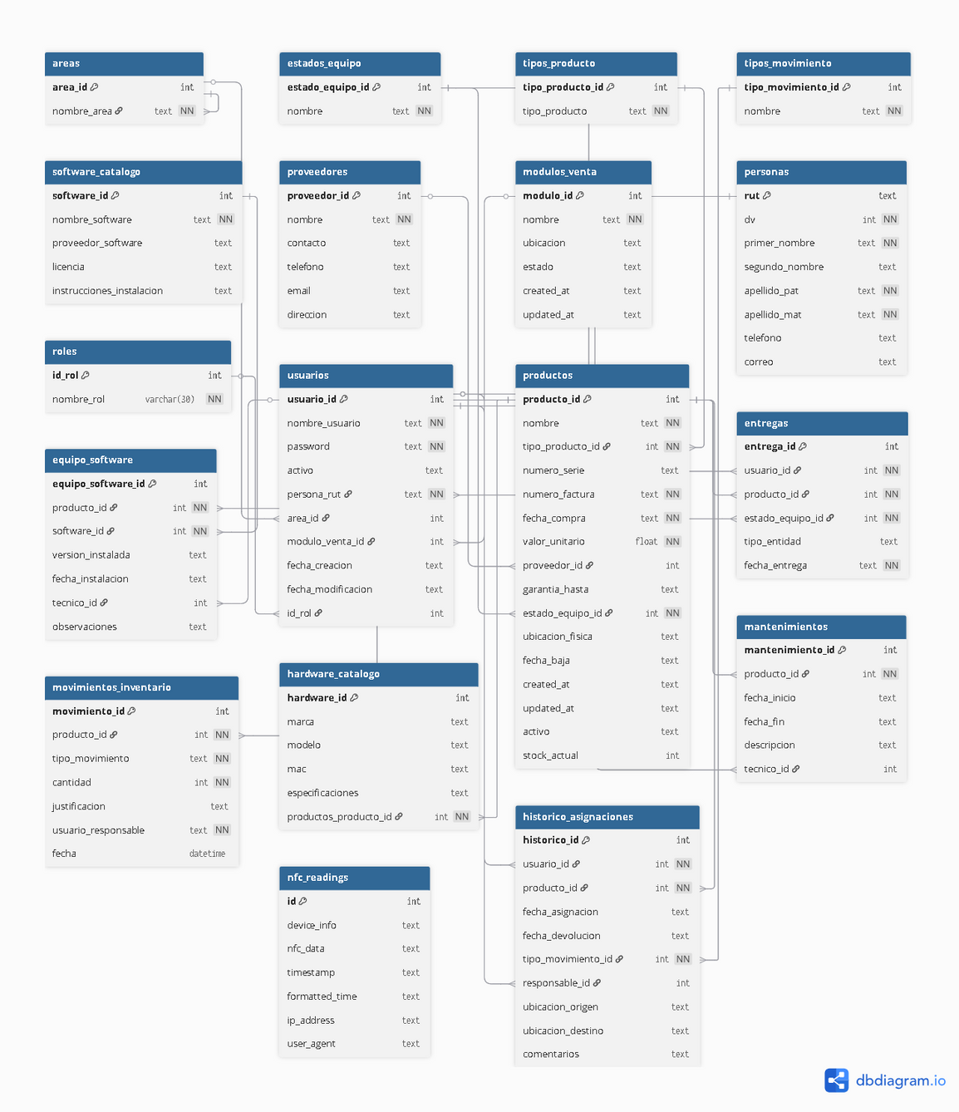
Modelo de Datos de i-TEC
SQLite es la base de datos elegida por su eficiencia y uso sencillo. Su diseño está normalizado hasta 3FN, lo que refuerza la gestión de inventario y asegura la integridad de los datos.

Slide 12

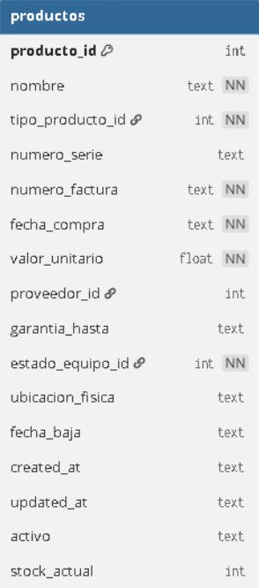
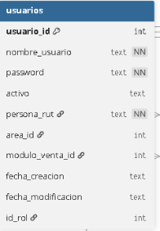
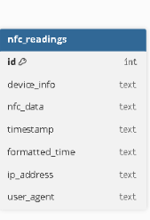
Tablas más relevantes
TABLA DE PRODUCTOS
Productos
TABLA DE USUARIOS
Usuarios
LECTURAS NFC
Datos de Lecturas

Slide 13
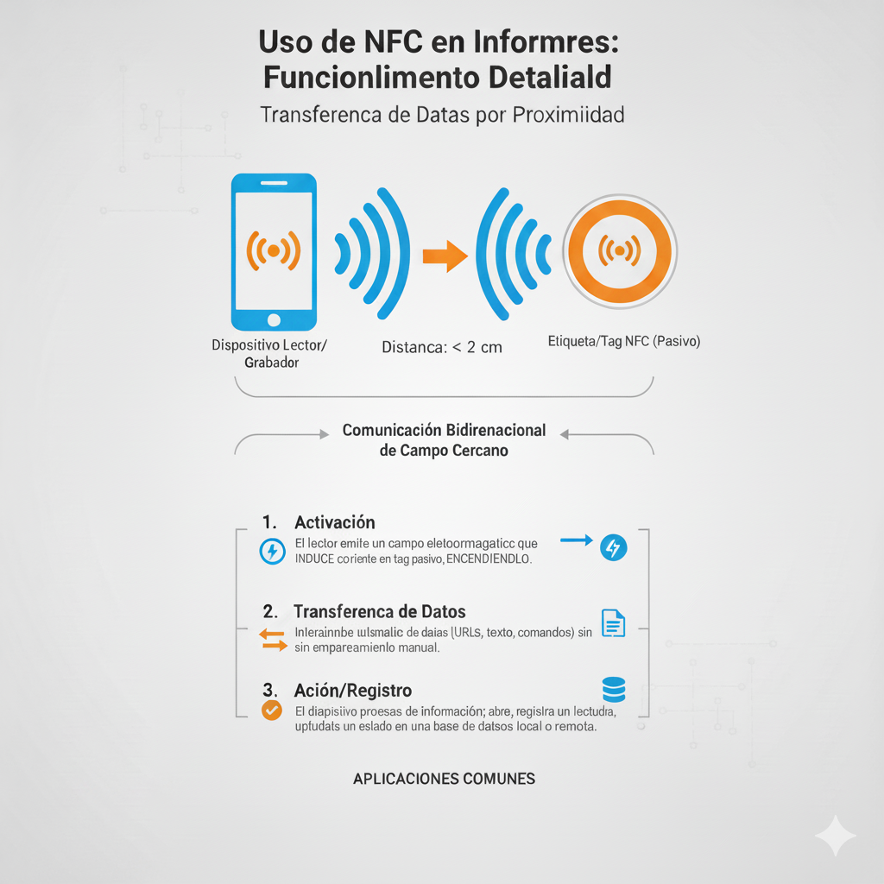
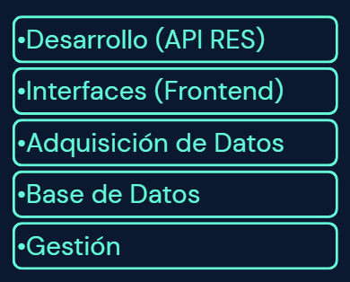



Tecnologías Utilizadas

Slide 14
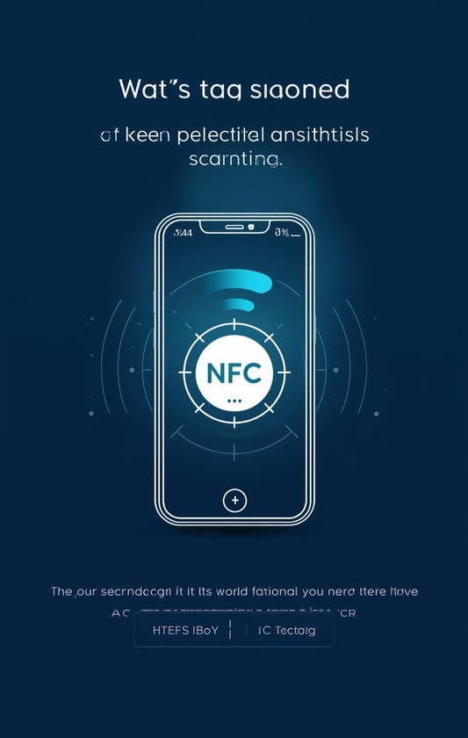


Funcionalidades Clave de i-TEC
ESCANEO NFC
Registro automático
GESTIÓN DE ACTIVOS
Monitoreo eficaz
REPORTES GENERADOS
Análisis de datos

Slide 15

Roles i-Tec
Dento de cada empresa o servicio existen los roles fundamentales para poder gestionar un buen servicio y quienes le dan la identidad a una empresa

Slide 16




Admin
Usuario
Tecnico

Slide 17

Demostración:

Slide 18
Resultados
Eficiencia Operacional
Modernización Empresarial
01
05
Productividad del Personal
Aceleración de Auditorías
02
06
03
Precisión del activos
07
Calidad del Dato
Reducción de Pérdidas
Toma de Decisiones Estratégica
04
08

Slide 19
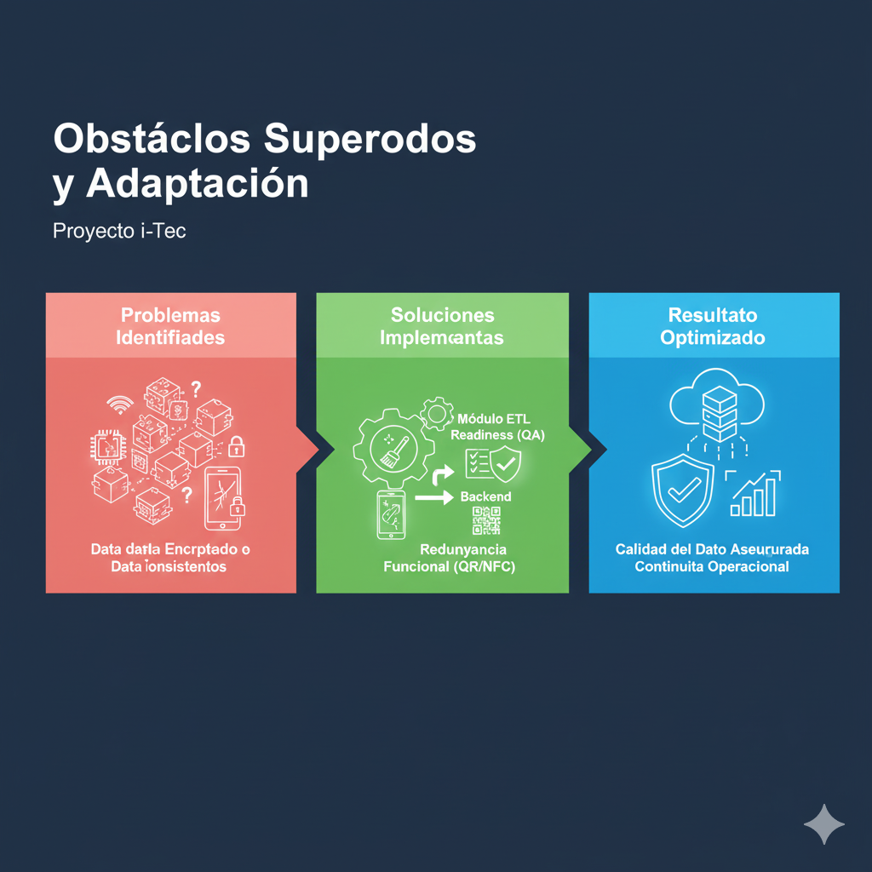
Obstáculos Superados
Calidad de datos asegurada
Datos encriptados
Datos encriptados
Redundancia
Redundancia
Redundancia
Redundancia
El riesgo de datos encriptados se mitigó con el Módulo ETL. El Criterio de Readiness aseguró la estabilidad del Backend. La complejidad de NFC se resolvió con APP de escaneo NFC.

Slide 20


El Valor de i-TEC
i-TEC ofrece una solución integral para la gestión de activos tecnológicos, mejorando la trazabilidad y eficiencia, y reduciendo los errores comunes de la gestión manual, beneficiando a las organizaciones.

Slide 21

"i-TEC transforma la gestión de activos tecnológicos"
– EQUIPO I-TEC

